Slide 1
i-SUPPORTER 個人投資家向け資産運用ソフトの紹介
日本の個人投資家を世界水準にするために・・・

Slide 2
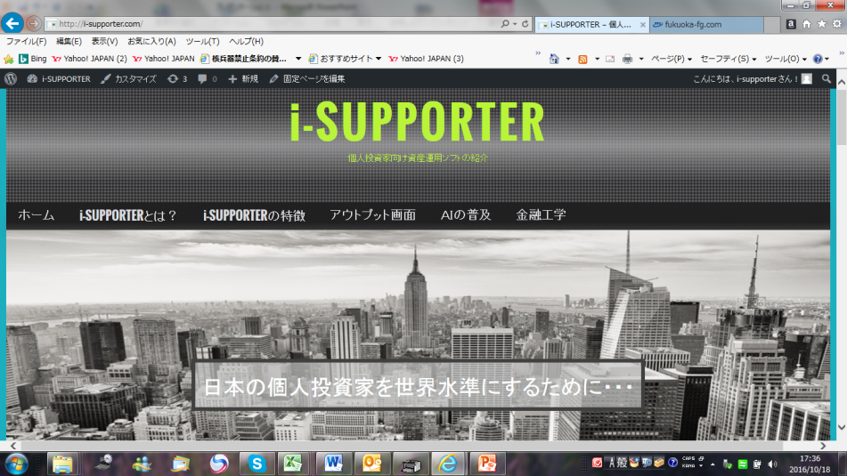

Slide 3
個人投資家が株式投資で勝てない本当の理由
http://media.yucasee.jp/offshore-news/posts/index/214

Slide 4
意気軒昂な羊たち
長年見放されてきた感もある日本株市場。ところが足元では久しぶりの活況に沸き、11月半ば以降、日経平均株価は約１割上昇。11月の騰落率は世界主要市場でトップを走る。主役は海外投資家だが、企業の持ち合い解消の受け皿になった感もある個人投資家の動きも健在だ。 失われた20年といわれる国の株式市場で、いまだに個人投資家が健在なのはなぜか? 1500兆円の個人金融資産の約6割が預貯金に眠るとはいえ、残るリスク資産の金額も巨額な上、長年の円高で痛手を負った海外投資は敬遠され、消去法的に株式市場に投資資金が流れ込んでいるようだ。

Slide 5
意気軒昂な羊たち
一時期のようにデイトレーダーの活躍は報道されなくなったが、ネット環境がこれだけ進化した今、その数が減少しているとは思えない。しかし、彼らのうち、どの程度が実際に株取引で、トータルで儲かっているのだろうか？
東京国際大学の渡辺信一教授によれば、「直接金融の世界には、『狼』と『羊』しかいない」。この場合、「狼」とはプロの投資家やヘッジファンドのような、証券のファンダメンタルズ・バリュー（理論価格）を知っている裁定取引業者（アービトラージャー）を指す。一方、「羊」は個人投資家に代表される、価格の上下のみを見ている投機取引（スペキュレーター）だ。

Slide 6
意気軒昂な羊たち
この両者の関係は、実は持ちつ持たれつ。「皮肉なことに、スペキュレーターがいなければ、裁定取引はできない。スペキュレーターに期待されているのは、ファンダメンタルズに関係なく取引を繰り返し、裁定取引業者に収益のチャンスを与えること。言いかえれば、何も知らない羊がいなければ、狼は生きていけない」（渡辺教授）。 では、羊はただ食べられるだけか? それならば、すべての羊は市場から逃げてしまうはずだ。しかし、羊にももちろんメリットはある。証券価格は専門家でも予測がむずかしい〝ランダム・ウォーク〟という不規則な動きをする。最後はファンダメンタルズに基づいた適正価格に戻るが、それまでの間、上の水準にいる時間と下の水準にいる時間は同じではなく、たとえば1000回の投資では、20％の確率で975回はどちらか一方に偏っていることが証明されている。

Slide 7
意気軒昂な羊たち
つまり、市場には多数の評価損（評価益）を抱える投資家と、少数の評価益（評価損）を抱える投資家が生まれることが、論理的に説明できる。この場合、評価益を抱えた投資家は、その間に利食えば、手元に利益が残る。このことは、株式投資の結果が、決して誰にも公平な結果をもたらすのではなく、株式投資で儲かる人と損する人が偏ることを意味する。 また、個人投資家が投資をする理由は、「最終的には、銘柄選別で当たったときの高揚感であることが、最新の行動ファイナンスの研究の結果わかっている」（渡辺教授）という。確かにこの高揚感は、一度味わってしまうと忘れられない〝麻薬〟のようなものかもしれず、個人投資家にとっての一つのメリットとなりうる。

Slide 8
「羊」は「羊」
渡辺教授は「個人投資家が市場で勝つためには、まず市場そのものを知らなければいけない。しかし、投資理論とまでは言わずとも、ものすごく基本的なことも知らずに証券会社の勧めるなりになっている個人投資家があまりにも多い」と語る。 はっきり言ってしまえば機関投資家やヘッジファンドvs.個人投資家は、弱肉強食の世界でプロと素人が真剣勝負するようなものだ。両者には「情報の非対称性」の問題があり、商品情報に関して想像以上に大きな差がある。証券の将来価格は不確定なため、結果的に投資家、特に資金力に乏しい個人投資家が、多大な損失を被ることはよくあることだ。

Slide 9
「羊」は「羊」
しかし、個人投資家の中には、ひょっとしたら自分だけはマーケットに勝てるかもしれないという〝幻想〟があることが、結果として、市場の流動性を保証するとともに、真の価格を知っている裁定取引業者に利益を与え、最終的に証券価格を適正水準に引き戻す皮肉な役回りをしている。
こうした現実に対して渡辺教授は疑問を投げかける。「自己責任原則の下では、損をした投資家の方が悪いということになるが、私はそもそも、証券知識に乏しい個人投資家に株式投資を勧めること自体が間違っていると思う。投機の存在が、流動性を提供しているのは事実だが、何も長期的には負けるとわかっている役割を、個人投資家に負わせる必要はないと思う」。

Slide 10
「羊」は「羊」
アクティブ・ファンドの源泉が、実際の証券価格と理論値の差だとすれば、理論値を知らないで取引してくれる人間が多いほど、リサーチに基づいた投資が勝つのは当然。「政府が国民の金融資産を証券投資に向けさせようとしているのは、企業の持ち合い解消の受け皿にするためであり、貯蓄から投資への掛け声の名のもとに行われている『羊』の大量生産だ。短期投資はギャンブルと変わらない」（渡辺氏）。いずれにしても、個人投資家は市場を出し抜けないというのが事実なのだ。

Slide 11
長期、分散が原則、積立投資も有効
「効率的市場仮説が正しいかどうかには議論もあるが、私は基本的には正しいと考えている。仮説が意味するところは、まず、すべての事象は株価に織り込まれているので『株価を予測することには意味がない』ということ。第二に、投資においては、長期に持てば持つほどリスクは減少するので、『短期で回転売買をすることは最悪の結果をもたらす』こと。第三に『複数銘柄を持つ方がリスク分散になる』ことだ」（渡辺氏）。

Slide 12
長期、分散が原則、積立投資も有効
これは現代の投資理論の常識であり、証券会社の人間が知らないわけがない。しかし、証券会社は、相変わらず短期の回転売買を推奨するのが現実。「証券会社の立場に立つと、顧客が銘柄選びを放棄してインデックスファンドを買い、長期で持たれると営業が成り立たない。日本の証券会社の営業スタンスは最悪。そして銀行も例外ではない。日本人は銀行員の言うことを信用してしまいがちだが、実際には素人が素人に営業しているようなものだ」（渡辺氏）。

Slide 13
長期、分散が原則、積立投資も有効
日本では投資教育を受ける機会が少ないし、仮にあったとしても、証券を売る側からの一方的な情報であることが多い。「残念ながら今の日本では投資教育がほとんど行われていない。日本のような金融資産が多い国にとって投資は重要。投資教育は非常に重要だ。短期で投機的な投資には賛成できないが、中長期的な投資をするにしても、まずある程度は投資の勉強をしてから行うべきだ」（渡辺氏）。

Slide 14
長期、分散が原則、積立投資も有効
また、少なくともこの20年間を見る限り、日本株投資で儲けるのは至難の技だったと言ってもよい。「日本株は魅力がない。配当を含めて企業が投資の方を向いていない。日本の潜在的な成長余力にも疑問がある」（渡辺氏）。 最後に渡辺氏は、日本株に代替する投資先として、「リスク許容度の問題や時間分散効果、定額投資によるドルコスト平均法の効果などを考えると積立投資は勧めることができる。新興国を含めたグローバル投資は、高い成長率のメリットを享受できるので良いと思う。株や債券などに分散投資をするのはさらに良い」と指摘した。

Slide 15
長期、分散が原則、積立投資も有効
（参考図書）『個人投資家がマーケットで勝てない本当の理由―ファイナンス理論が証明する投資の真実』（渡辺信一著、ダイヤモンド社刊） 渡辺信一（わたなべ・しんいち） 東京国際大学商学部教授。1982年一橋大学法学部卒業。同年安田火災海上保険入社。88年ジャーディン・フレミンク証券会社入社。91年住友信託銀行入社。2001年熊本学園大学経済学部助教授、02年同教授。『金融工学 理論と現実』（2001年 ダイヤモンド社）、『金融工学と日本の証券市場』（2007年 日本評論社）など著書多数。

Slide 16
i-SUPPORTERとは？
投資信託の購入を考えている投資家に対して、現在は、店頭窓口で、素人同然の販売員が、あらかじめ会社で決められた銘柄を売っているのが現状である。
一方で、日本でもロボットアドバイザーが普及しつつあるが、使い勝手が悪く、ほとんど普及していないのが現状である。

Slide 17
i-SUPPORTERとは？
i-SUPPORTER（Interactive & Super-informative Portfolio Optimizer: i-SUPPORTER）は、金融工学のノウハウ（Black-Litterman Model）を基に、最新のＡＩ（人工知能）のノウハウを利用して、投資家にふさわしい銘柄をアドバイスするプラットフォームである。
Black-Litterman Modelは、投資信託の購入を考えている投資家が、自分の相場観を入れることによって、最適なポートフォリオの構成を教えるモデルで、90年代に開発されたものである。現在の自分のポートフォリオや、中立的なポートフォリオに対して、どのアセットをどれだけ買うかを示してくれる。

Slide 18
i-SUPPORTERとは？
i-SUPPORTERは、ポートフォリオ構築で一番重要なリスク許容度の決定に、ＡＩのノウハウ（カーネル法に基づく機械学習、ディープラーニング、強化学習）を活用する。
投資家の会話（あらかじめ承諾を受け、録音した電話）やメールの問い合わせ内容からコンピューターが投資家の属性を判断し、銘柄推奨に活用する。この結果、いちいち投資家に質問しなくても、自動的に投資家のリスク許容度を知ることができる。将来的には、ロボットが運用するファンドの構築を目指す。
現在のＡＩ技術は、従来の人工頭脳とは格段に違う。特に、ディープラーニング（深層学習）は、ブレークスルーであった。

Slide 19
i-SUPPORTERとは？
従来のＡＩは、人間が、特徴量（カテゴライズするための基準値）を指定する必要があった。特徴量の指定には、ノウハウが必要で、結局は、特徴量の指定は、人間が行う必要があったため、ＡＩの普及の妨げとなっていた。
これに対して、ディープラーニングは、特徴量自体をコンピューターが探してくる点に特徴がある。きちんとラベル付された元データがあれば、あとは、コンピュータが特徴量を探し、カテゴライズしてくれる。
i-SUPPORTERは、日本で初めて、ディープラーニングに基づいた資産運用アドバイス、並びに、資産運用を行う。

Slide 20
i-SUPPORTERの特徴
i-SUPPORTERは、スマホ画面で操作することも可能であるが、タブレット端末に載せることによって、投資信託の販売者のマーケティング・ツールとして使うこともできる。
また、ＡＩ（人工知能）を利用することによって、投資家の属性を知り、投資家に合った投資信託を推奨することが可能となる。
なお、i-SUPPORTERでは、投資家のリスク許容度の決定に、ＡＩ技術を利用する。

Slide 21
i-SUPPORTERの特徴
具体的には、投資家の許可の下、インターネットの履歴や送信メールから人工知能を使って投資家の特徴や属性を判別し、その投資家にもっともふさわしい投資信託を推奨する。
投資家の特徴や属性は、あらかじめカテゴライズしたクラスに集約し、最終的には、リスク許容度に落とし込む。
わざわざ、年収やリスク志向をアンケートに答えさせてリサーチしなくても、ＡＩの分析によって、相手が知らないうちに、投資家をカテゴライズすることが可能となる。
将来的には、この技術をＡＩによる運用を行う投資信託に応用する。

Slide 22
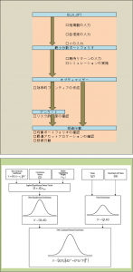
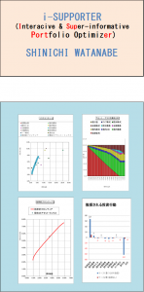
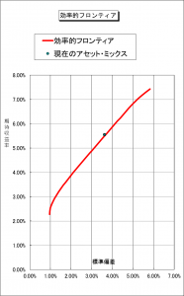
アウトプット画面

Slide 23
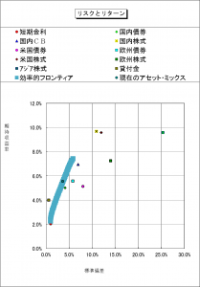
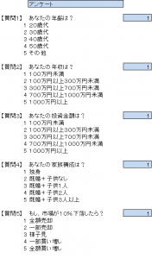
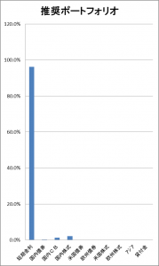
アウトプット画面

Slide 24
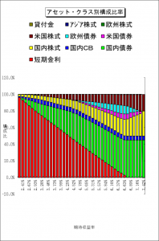
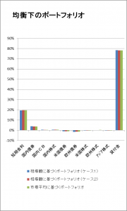
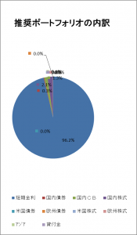
アウトプット画面

Slide 25
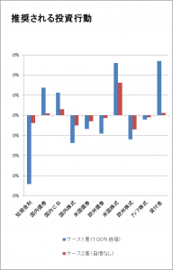
アウトプット画面

